Slide 1
Fence
김유진

Slide 2
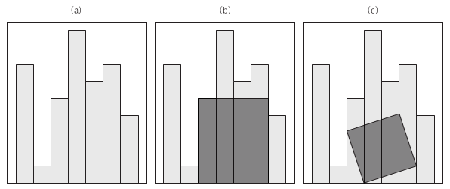
문제

Slide 3
문제
1 | 4 | 4 | 4 | 4 | 1 | 1
1 | 8 | 2 | 2

Slide 4
문제
Input data
3
7
7 1 5 9 6 7 3
7
1 4 4 4 4 1 1
4
1 8 2 2

Slide 5
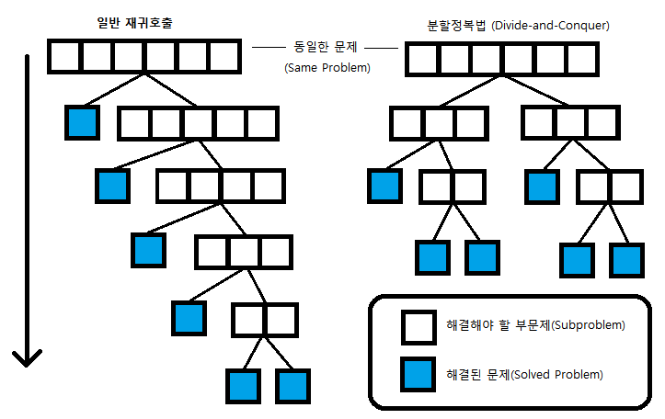
과정
과정
1. 문제를 더 작은 문제(부문제)로 분할 (Divide)
2. 각 부문제에서 구한 답을 분할하기 전의 원래 문제에 대한 답이 되도록 합병하는 과정 (Merge)
3. 더 이상 쪼갤 필요가 없거나 쪼갤 수 없는 문제에 대해 답을 구하는 과정 (Base case)
조건
1. 문제를 여러 부문제들로 쪼개는 것이 가능한가? (Divide)
2. 부문제들의 답을 조합하여 본래 문제의 답을 효율적으로 구할 수 있는가? (Merge & Conquer)
Divide and Conquer

Slide 6

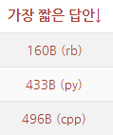
결과

